Slide 1
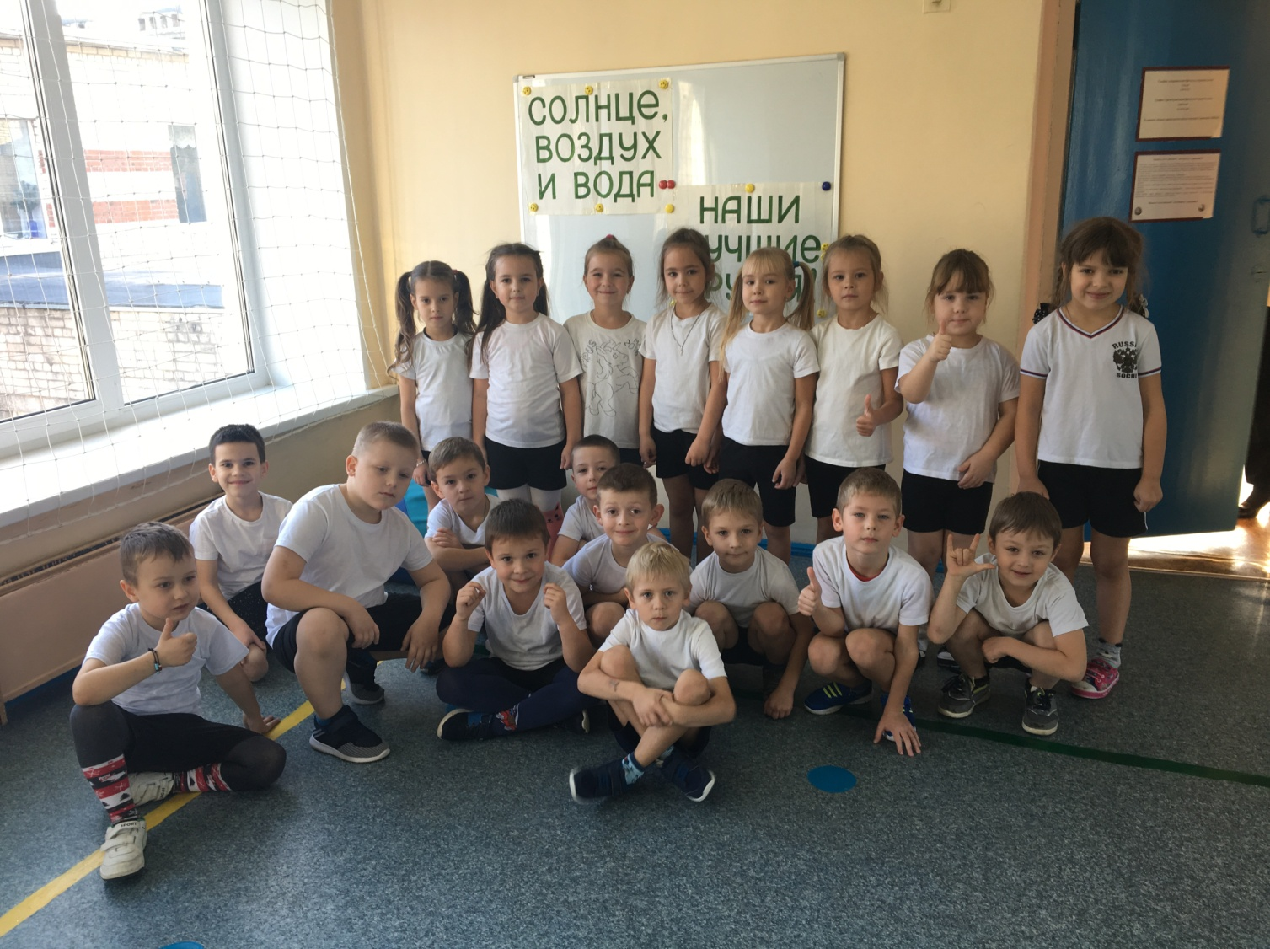
«О, спорт- ты жизнь!»

Slide 2
Занимайся физкультурой Чтоб со стройной быть фигурой!!!

